Slide 1
Bài 14 Socket IO 2
Module: Web Backend Development with NodeJS

Slide 2
Mục tiêu
Triển khai được kỹ thuật broadcast sự kiện
Triển khai được kỹ thuật chia room trong Socket.io
Triển khai được Namespace trong Socket.io

Slide 3
Thảo luận
Broadcast

Slide 4
Broadcast

Slide 5
Broadcast
Broadcast là một tính năng gửi event chỉ dành cho server. Khác với việc emit gửi cho toàn bộ các socket được kết nối. Broadcast có thêm những tuỳ chọn sau.
Gửi cho tất cả các client được kết nối
Gửi cho tất cả các client được kết nối ngoại từ client gửi
Với nhiều Socket.IO server.
Nhờ có Broadcast chúng ta có thể xây dựng tính năng room

Slide 6
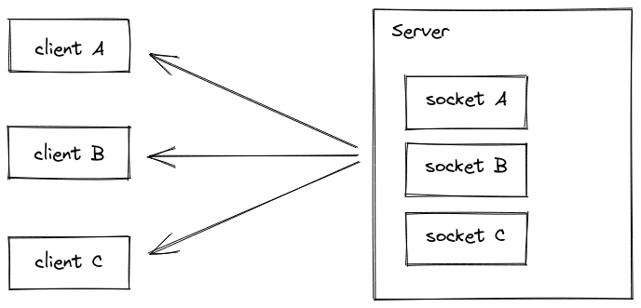
Gửi cho tất cả các client được kết nối

Slide 7
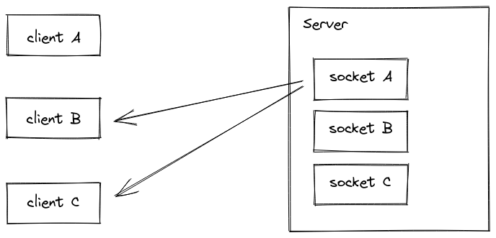
Gửi cho tất cả các client được kết nối ngoại trừ client được gửi

Slide 8
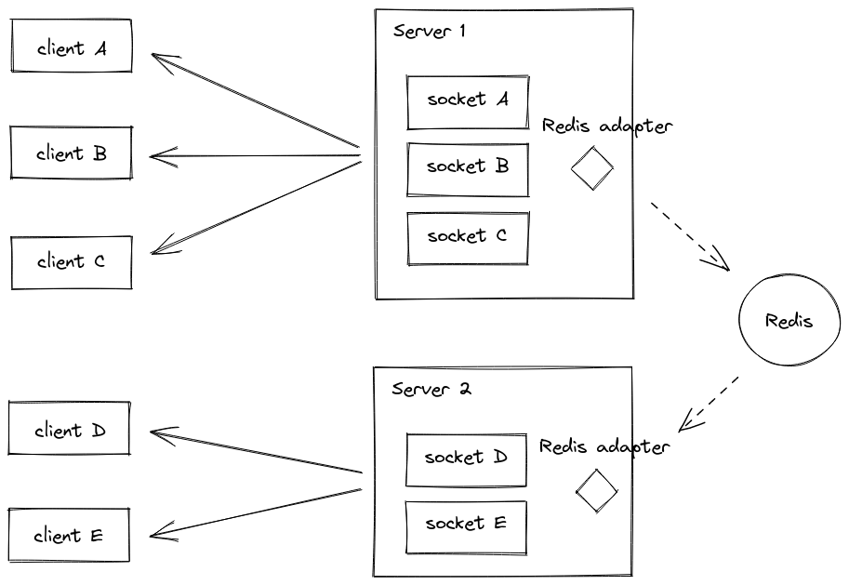
Với nhiều Socket.IO server.

Slide 9
Thảo luận
Room

Slide 10
Room

Slide 11
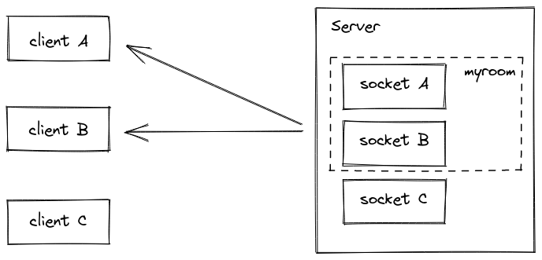
Room
Một room là một kênh được tuỳ chỉnh mà các socket có thể join hoặc leave.
Trong Node.js ta sử dụng broadcast events cho 1 nhóm nhỏ các client.

Slide 12
Room
Chúng ta có thể gọi lệnh `join` để đăng ký 1 socket vào 1 channel nhất định:
io.on("connection", (socket) => {
socket.join("some room");
});

Slide 13
Room
Sử dụng to hoặc in khi broadcasting hoặc emitting.
emit ra nhiều room cùng một lúc
io.to("some room").emit("some event");
io.to("room1").to("room2").to("room3").emit("some event");

Slide 14
Room
Broadcast đến room
Rời khỏi room
socket.broadcast.to(nameRoom).emit('updatechat', 'SERVER', username + ' has connected to this room');
socket.leave(socket.room);

Slide 15
Demo
Kỹ thuật chia room và broadcast

Slide 16
Thảo luận
Namespace

Slide 17
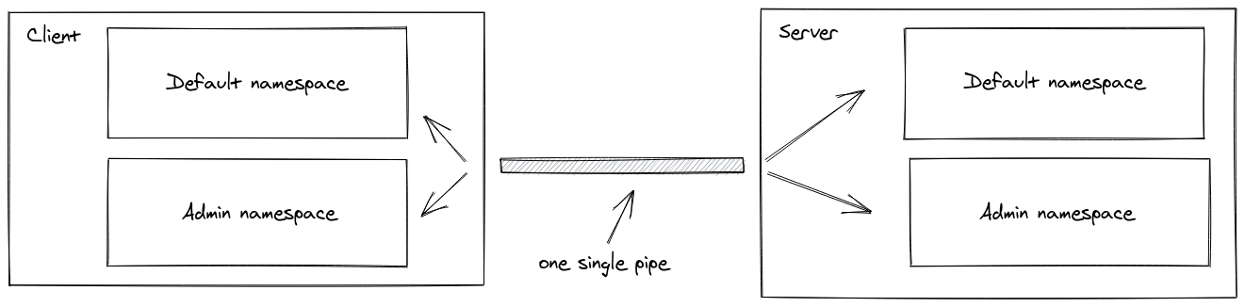
Namespace
Một namespace là 1 channel giao tiếp cho phép chúng ta phân tách logic ứng dụng của chúng ta thông qua 1 single shared (hay còn được gọi là "multiplexing")

Slide 18
Namespace
Namespace hữu ích trong các tình huống sau:
Tạo ra 1 namespace đặc biệt và chỉ những người dùng được uỷ quyền với có quyền truy cập, các logic liên quan để những người dùng đó được tách biệt với những phần còn lại của ứng dụng.
Ứng dụng của chúng ta có thể có nhiều người sử dụng, vì vậy chúng ta muốn tự động tạo ra 1 namspace riêng cho 1 người dùng.
Tái sử dụng lại mã của 1 namespace.

Slide 19
Main namespace
Chúng ta có thể tương tác với main namespace được gọi là /. Một io instance kế thừa tất cả các phương thức của nó:
io.on("connection", (socket) => {});
io.use((socket, next) => { next() });
io.emit("hello");
// are actually equivalent to
io.of("/").on("connection", (socket) => {});
io.of("/").use((socket, next) => { next() });
io.of("/").emit("hello");

Slide 20
Namespace custom
Tạo 1 namespace phía server dùng từ khoá of
Ví dụ: tạo 1 namespace tên “games", “orders", “users"
Phía client thay vì khai báo server socket thông thường ta chỉ định namespace cụ thể
io.of("/games")
io.of("/orders")
io.of("/users")
let games = io.connect("http://localhost:3000/games");
const socket = io(); // or io("/"), the main namespace
const orderSocket = io("/orders"); // the "orders" namespace
const userSocket = io("/users"); // the "users" namespace

Slide 21
Demo
Trong bài thực hành này chúng ta sẽ xây dựng dự án có 1 namespace là games
Trong phần đó người dùng có thể ở 1 trong 3 room ["codegym1", "codegym2", "codegym3"]

Slide 22
Tóm tắt
Qua bài học này, chúng ta đã tìm hiểu:
Triển khai được kỹ thuật broadcast sự kiện
Triển khai được kỹ thuật chia room trong Socket.io
Triển khai được Namespace trong Socket.io

